Slide 1

LNG Operation LMPT1
“Introduction to
D-LOTO”
Manual & How to use
By
Mr.Wechpisit Sarik
LNG610011

Slide 2
Contents
Location for the D-LOTO program
How to Open the D-LOTO Program
D-LOTO Overview
Create NEW LOTO WORK
Approve NEW LOTO WORK
Update work
Postpone work
Completed work
Features
Feedback

Slide 3
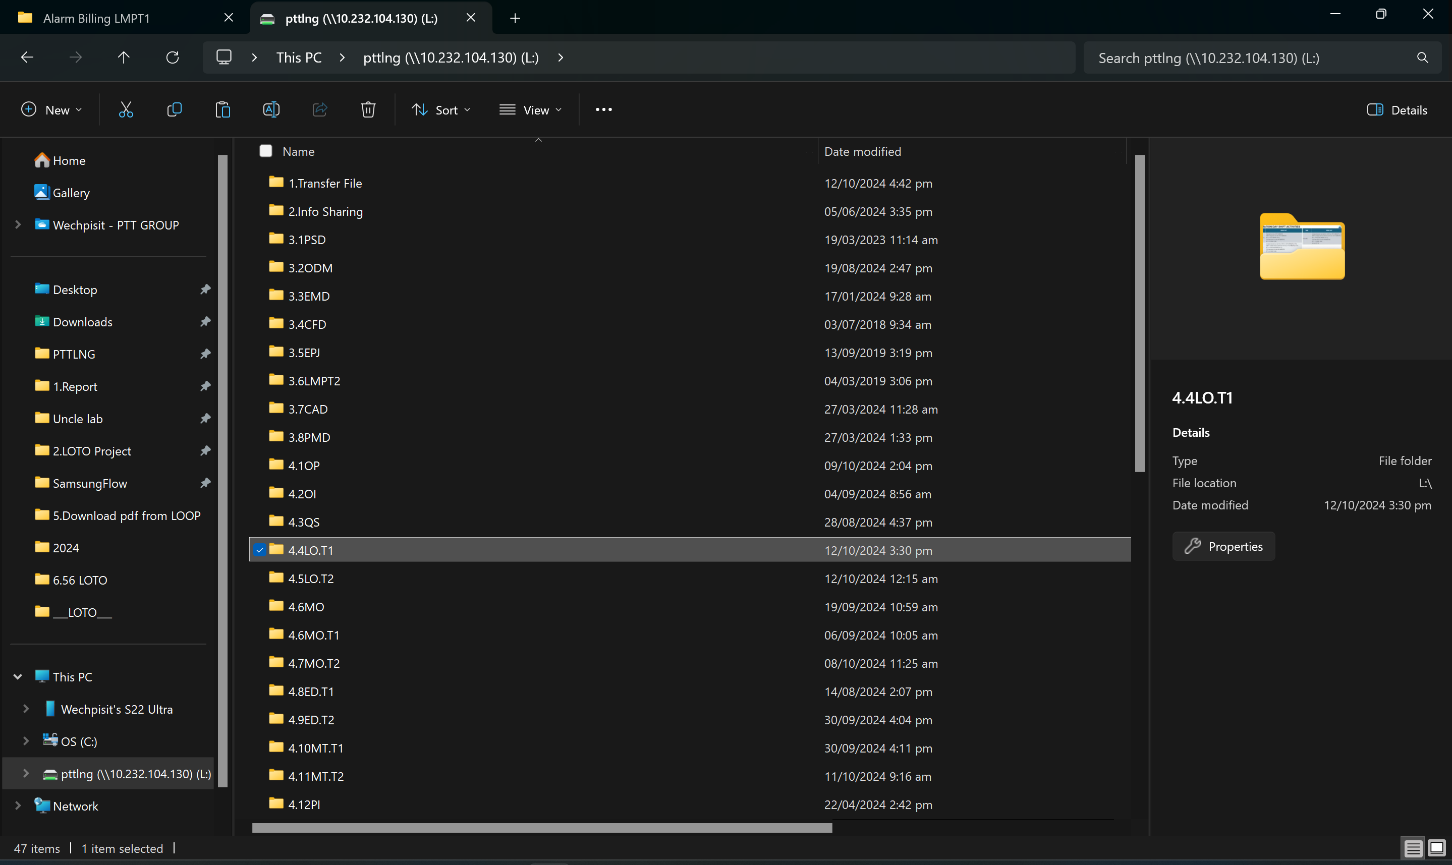
1. Location for the D-LOTO program
1

Slide 4
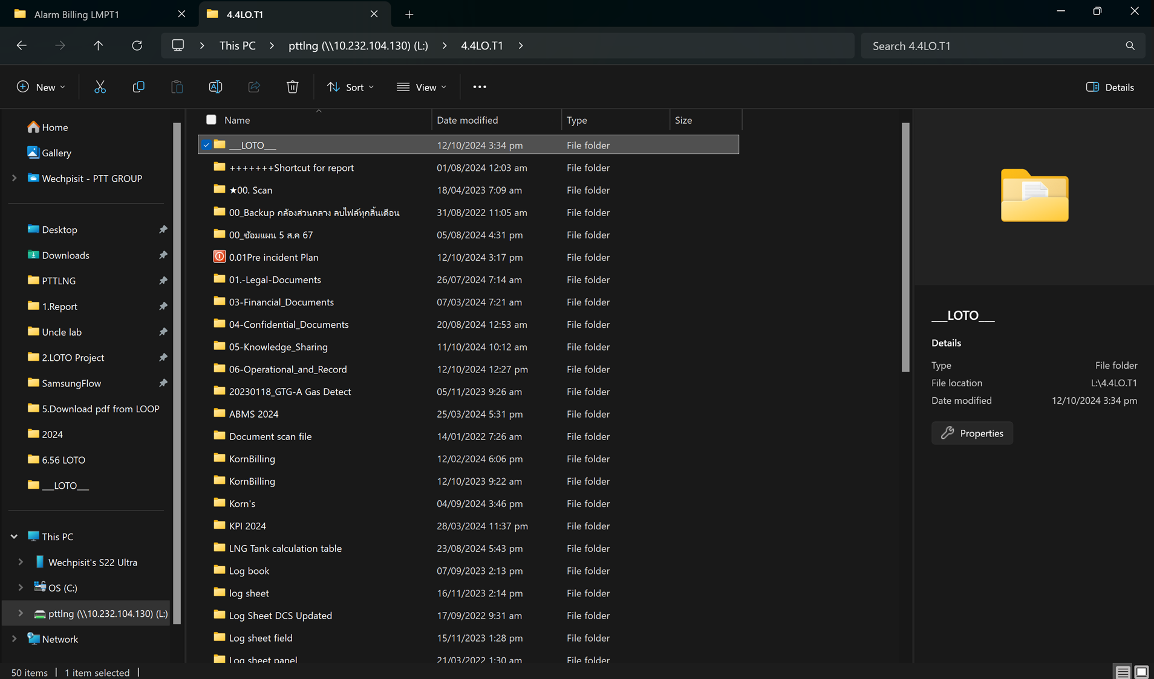
1. Location for the D-LOTO program
2

Slide 5
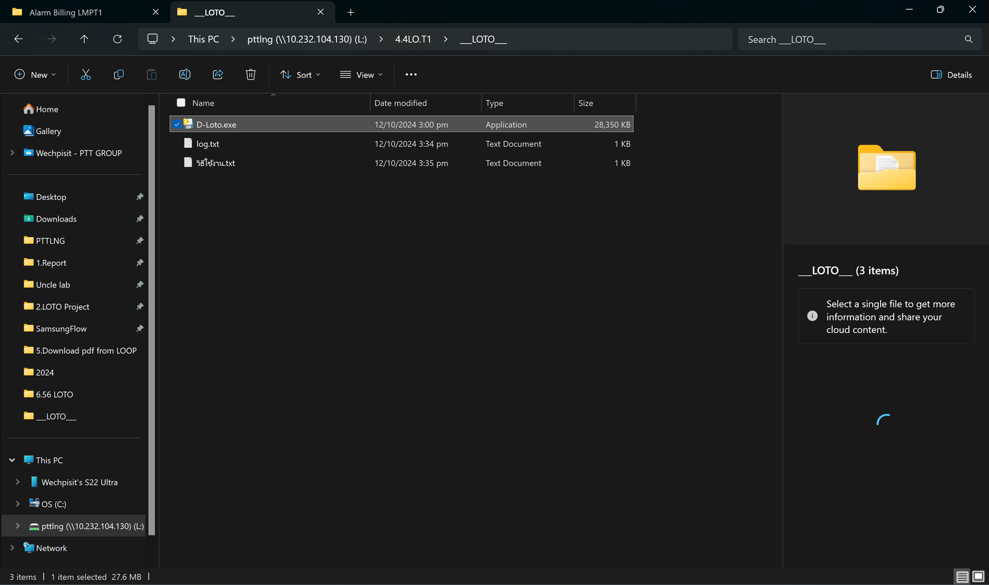
1. Location for the D-LOTO program
3
1) Copy D-Loto.exe file from this location
2) Paste to your desktop

Slide 6
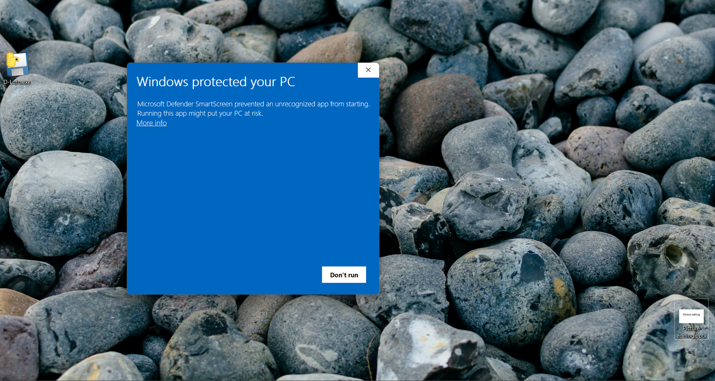

2. How to Open the D-LOTO Program
1) Double-clicking the icon program
3) Click “More info”
2) After double-clicking the icon, the following message will appear

Slide 7
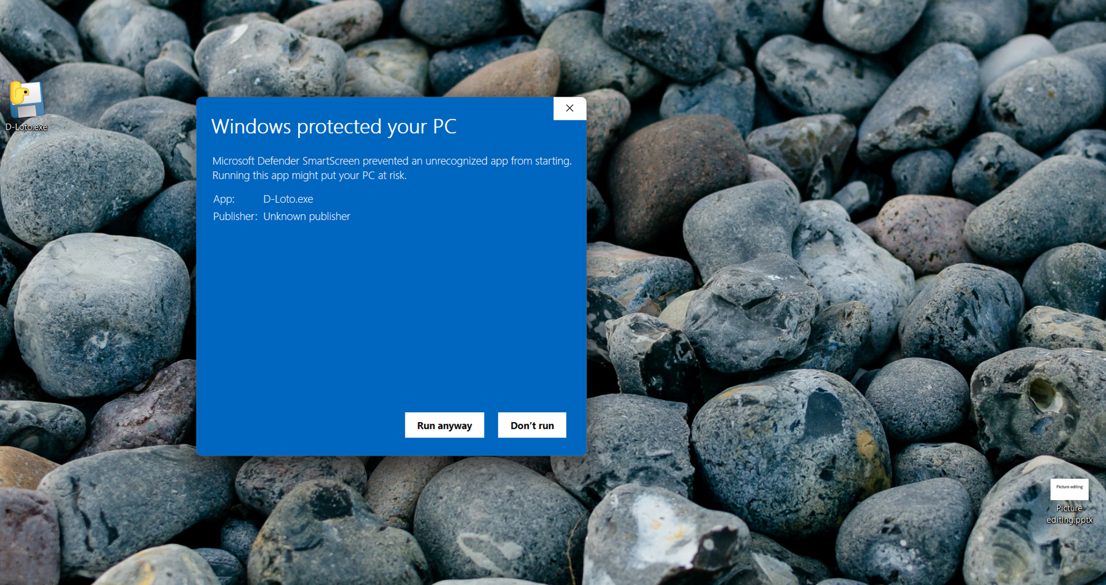
2. How to Open the D-LOTO Program
4) Click “Run anyway”

Slide 8
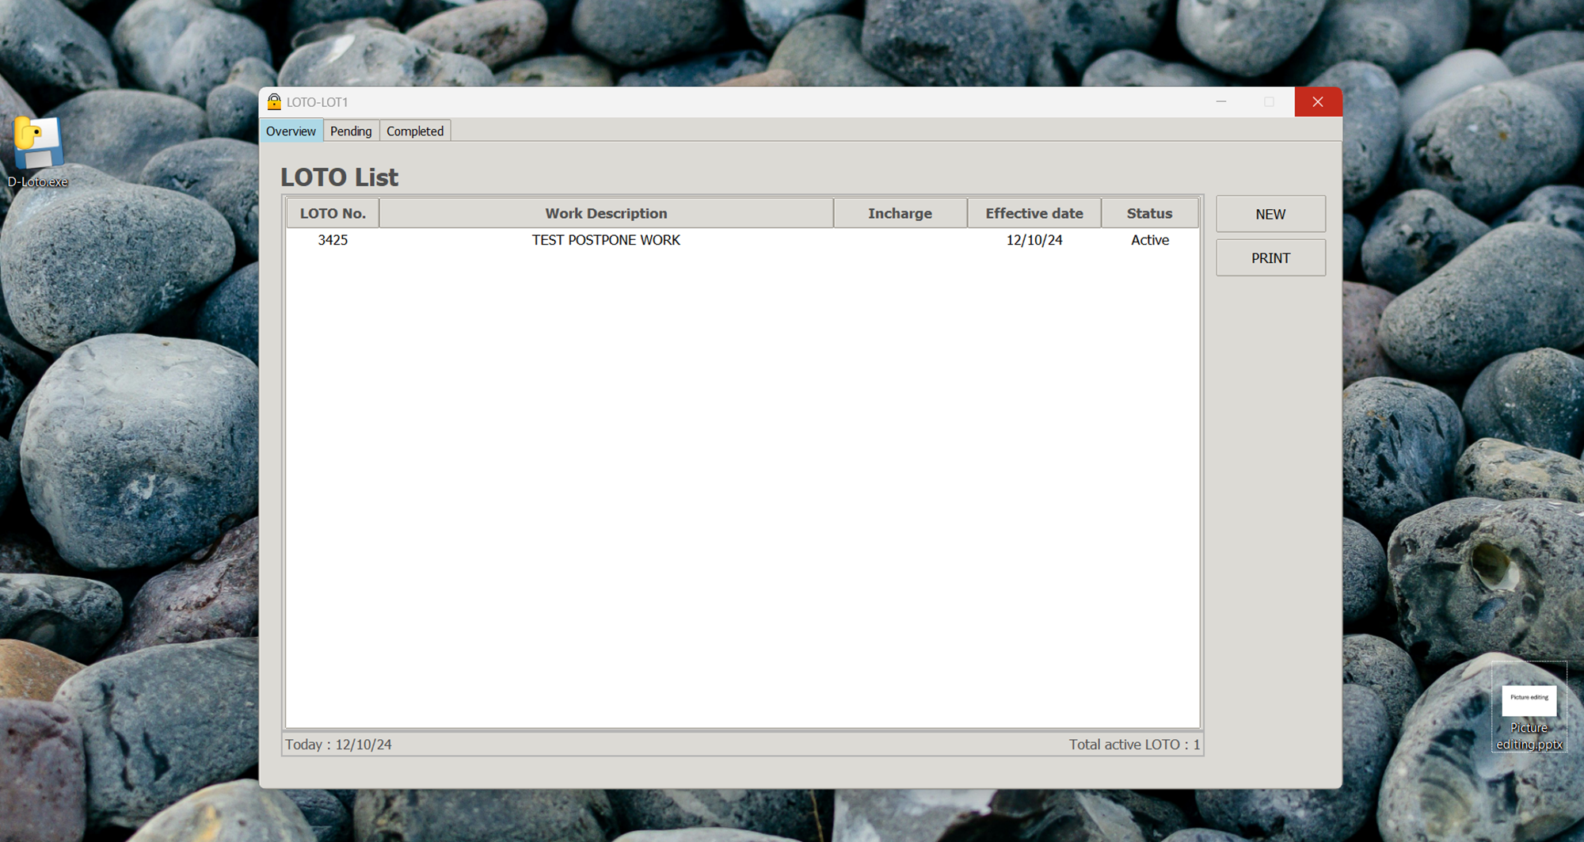
2. How to Open the D-LOTO Program
5) Overview of the D-LOTO Program Interface

Slide 9
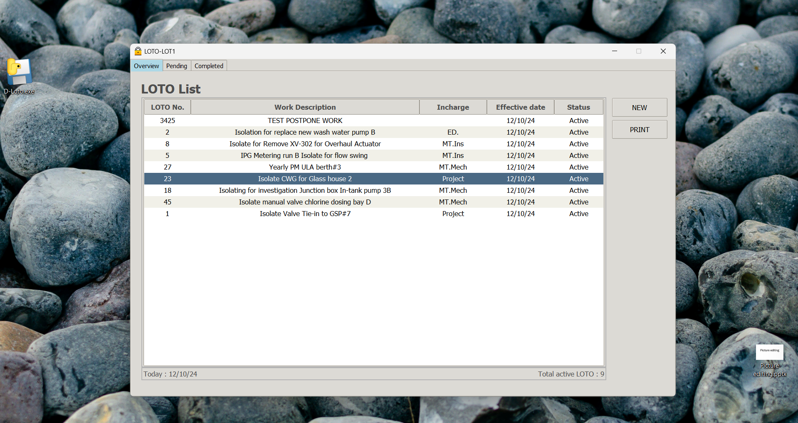
3. D-LOTO Overview
1) Overview tab: Show “Active” Works

Slide 10
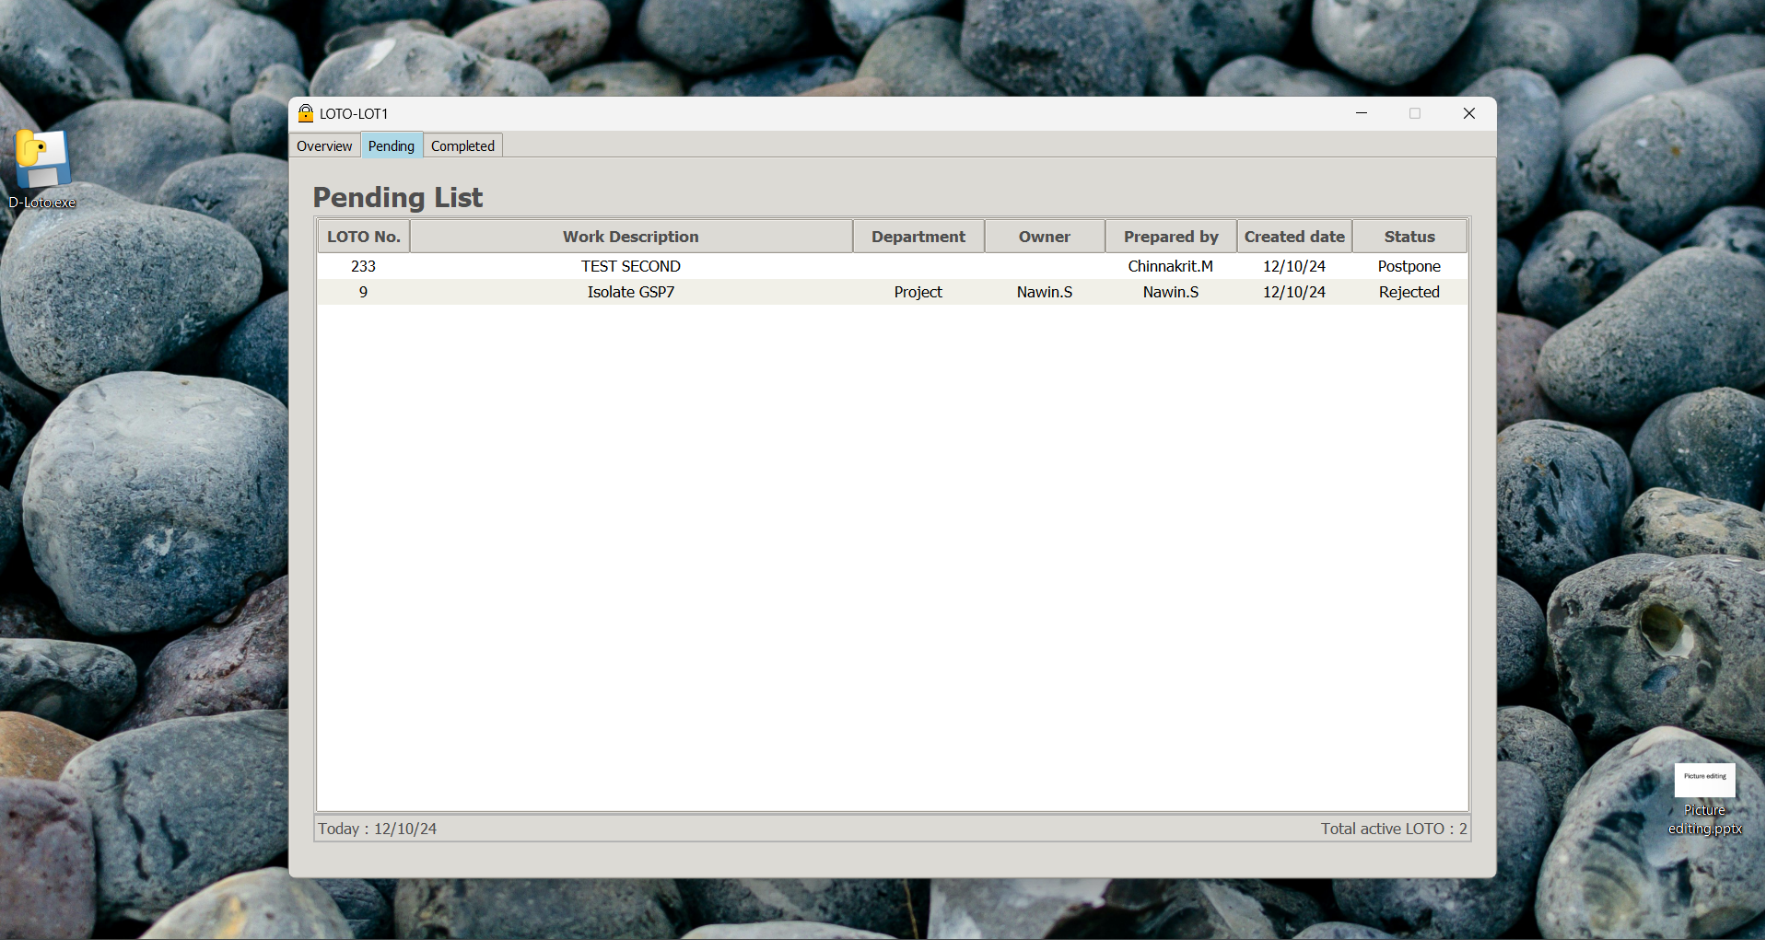
3. D-LOTO Overview
2) Pending tab: Show “Pending” Works
Work status in Pending tab a) Pending (Waiting for section mgr. approve)
b) Postpone (Postpone work after approved) c) Rejected (Waiting for correction)

Slide 11
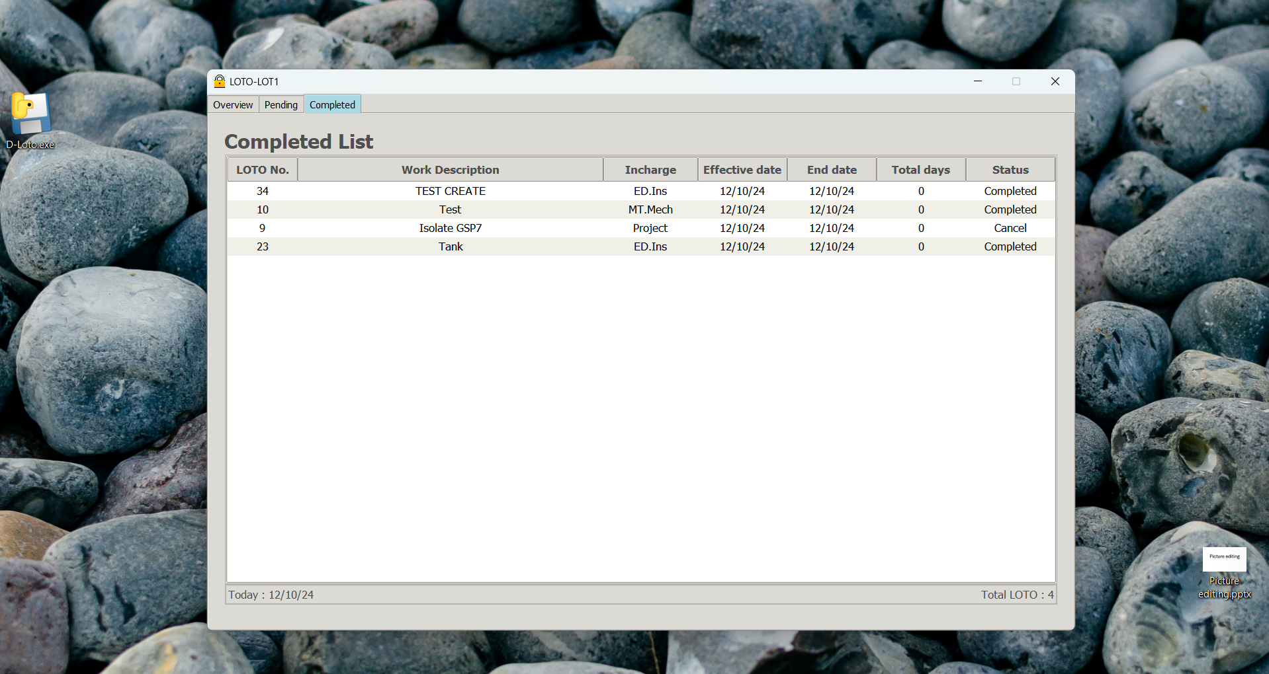
3. D-LOTO Overview
3) Completed tab: Show “Completed” Works

Slide 12
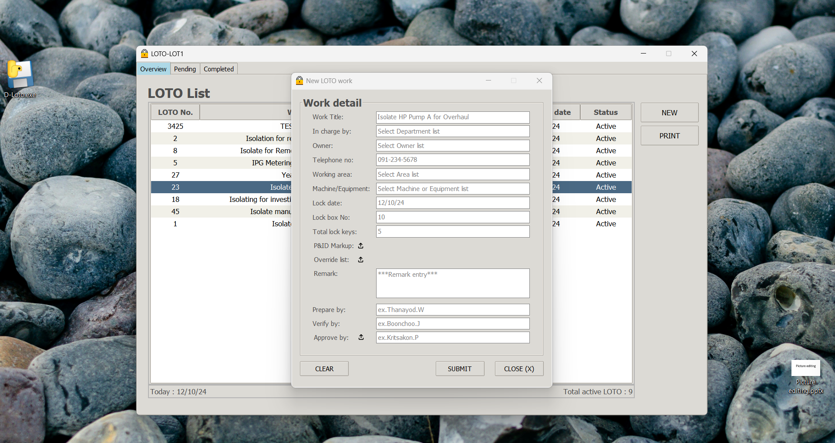
4. Create NEW LOTO WORK
NEW Button: Create NEW LOTO Work
Input field for Create NEW LOTO Work

Slide 13
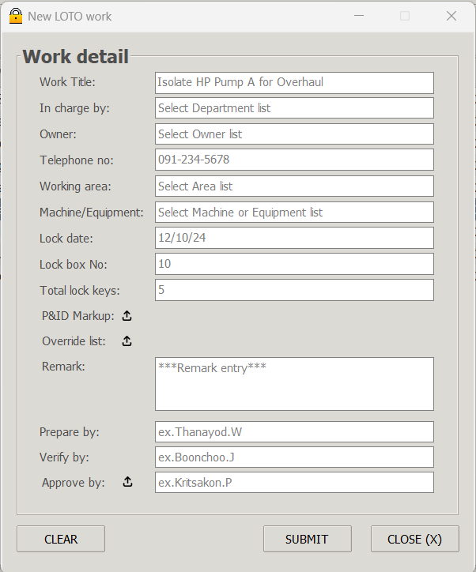
4. Create NEW LOTO WORK
NEW Button: Work detail
กรอก ชื่องาน
กรอก ชื่อหน่วยงานที่รับผิดชอบ
กรอก ชื่อเจ้าของงาน
1
ปุ่มสำหรับลบข้อมูลใน Work detail ใช้ในกรณี ต้องการลบข้อมูลที่กรอกใน Work detail ออกไปทั้งหมด และทำการกรอกใหม่
กรอก เบอร์เจ้าของงาน (มือถือ หรือเบอร์ภายใน)
กรอก ข้อมูลพื้นที่ ที่ทำงาน
กรอก ข้อมูลเครื่องจักร/อุปกรณ์ ที่ทำงาน
ปุ่มสำหรับบันทึกข้อมูล Work ใช้ในกรณีเมื่อกรอกข้อมูล Work เสร็จสิ้น เพื่อบันทึกข้อมูล Work ลงฐานข้อมูล และส่งให้ Section Mgr. Approve
2
กรอก ข้อมูลวันที่เริ่มงาน
กรอก ข้อมูลเบอร์กล่อง Lockbox
กรอก ข้อมูลจำนวนกุญแจในกล่อง Lockbox
แนบ PDF File “P&ID Markup”
ปุ่มสำหรับปิดหน้าต่าง Work ทำงานเหมือนกันกับปุ่ม (X) หรือ ปิดหน้าต่าง
3
แนบ PDF File “Override/Bypass list”
กรอก หมายเหตุงาน
กรอก ชื่อผู้จัดทำ Lockbox
กรอก ชื่อผู้ตรวจสอบ Lockbox (Senior)
กรอก ชื่อผู้อนุมัติ Lockbox (Section manager)
แนบ PDF File “Line break” (ที่ได้รับการเซ็นอนุมัติจาก Section Mgr. เรียบร้อยแล้ว)
1
2
3

Slide 14
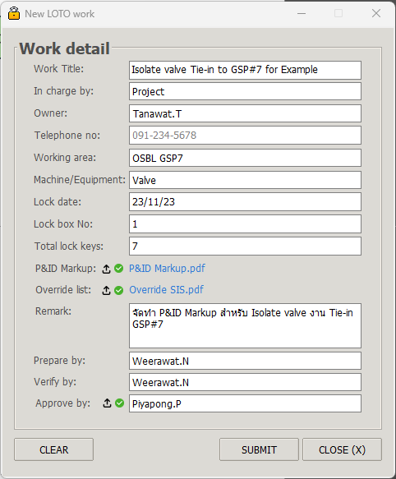

4. Create NEW LOTO WORK
NEW Button: Work detail (Example)
กรอก ชื่องาน
P&ID Markup, Override list and Line break
เมื่อทำการแนบไฟล์ PDF เสร็จ จะโชว์ปุ่ม หมายถึง “แนบไฟล์ PDF เสร็จเรียบร้อย” และปรากฏชื่อไฟล์ PDF พร้อมตัวหนังสือสีฟ้า (สามารถคลิกที่ชื่อไฟล์ตัวหนังสือสีฟ้าดังกล่าว เพื่อเปิดไฟล์ PDF ได้)
กรอก ชื่อหน่วยงานที่รับผิดชอบ
กรอก ชื่อเจ้าของงาน
กรอก เบอร์เจ้าของงาน (มือถือ หรือเบอร์ภายใน)
กรอก ข้อมูลพื้นที่ ที่ทำงาน
กรอก ข้อมูลเครื่องจักร/อุปกรณ์ ที่ทำงาน
กรอก ข้อมูลวันที่เริ่มงาน
กรอก ข้อมูลเบอร์กล่อง Lockbox
กรอก ข้อมูลจำนวนกุญแจในกล่อง Lockbox
แนบ PDF File “P&ID Markup”
แนบ PDF File “Override/Bypass list”
กรอก หมายเหตุงาน
กรอก ชื่อผู้จัดทำ Lockbox
กรอก ชื่อผู้ตรวจสอบ Lockbox (Senior)
กรอก ชื่อผู้อนุมัติ Lockbox (Section manager)
แนบ PDF File “Line break” (ที่ได้รับการเซ็นอนุมัติจาก Section Mgr. เรียบร้อยแล้ว)

Slide 15
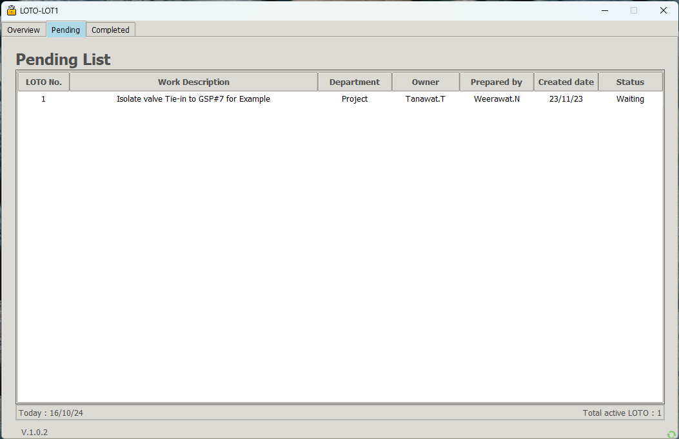
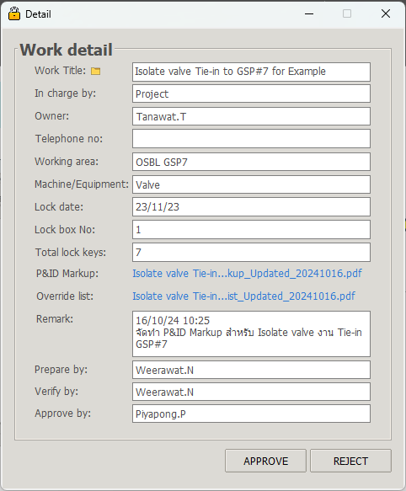
5. Approve NEW LOTO WORK
1
3
2
For Section Mgr.
1
Click “Pending” Tab
2
Double Click at “Selected work”
3
Verify work detail
4
Click “APPROVE” or “REJECT”
4

Slide 16
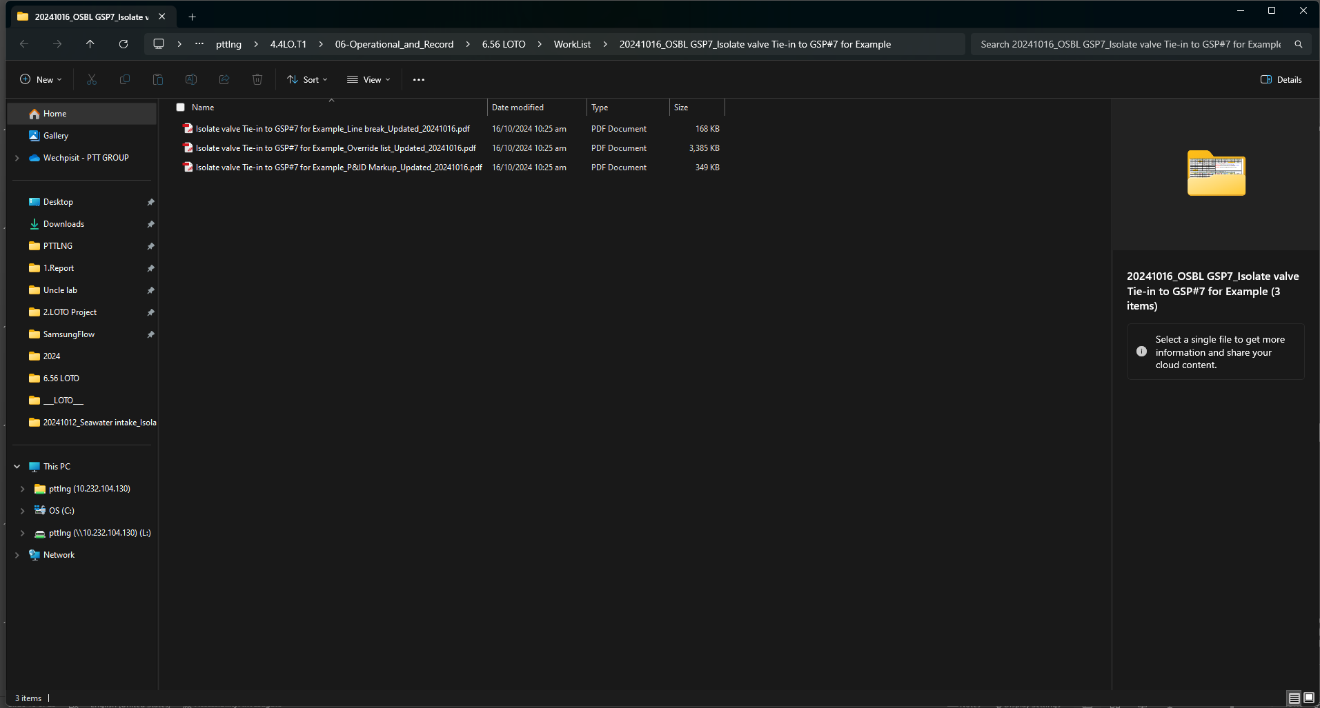

5. Approve NEW LOTO WORK
Work location folder
เมื่อคลิกปุ่ม จะปรากฏ Folder สำหรับเก็บไฟล์ PDF ของ Work (เก็บไว้ที่ Drive L:)
ภายใน Folder ประกอบไปด้วยไฟล์
P&ID Markup
Override list
Line break

Slide 17
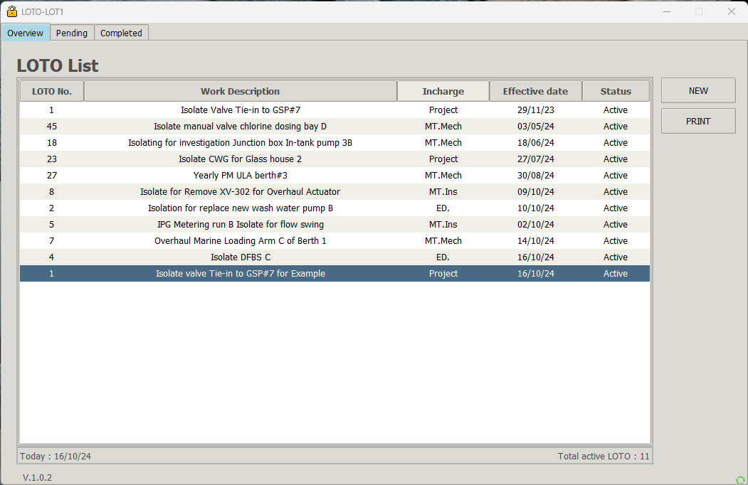
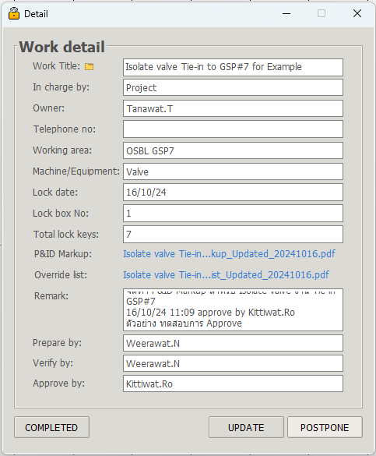
6. Update work
1
2
1
Click “Overview” Tab
2
Double Click at “Selected work”
3
Click “UPDATE”
3

Slide 18
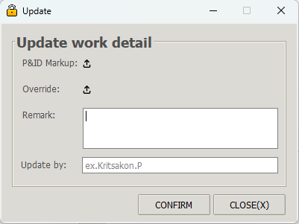
6. Update work
แนบ PDF File “P&ID Markup”
แนบ PDF File “Override list”
กรอก หมายเหตุ
กรอก ชื่อผู้อัพเดท Work
Update work detail
การแนบ PDF File “P&ID Markup” และ “Override list” ให้แนบในกรณีที่มีการเปลี่ยนแปลง เช่น มีการแก้ไข Line up valve ใหม่ หรือ เพิ่ม Tag SIS Override bypass ที่ DCS
การกรอก หมายเหตุ, ใช้ในการอัพเดท Work เช่น มีการแก้ไข Line up valve ใหม่ ตาม P&ID Markup, ตรวจสอบ LEL ยังคงพบค่ามากกว่า 20%LEL เมื่อเวลา 05:00 PM ที่ Valve FV501 เป็นต้น

Slide 19
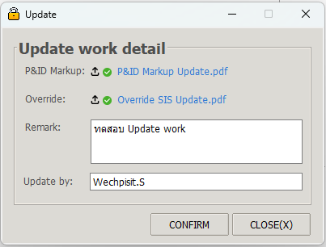
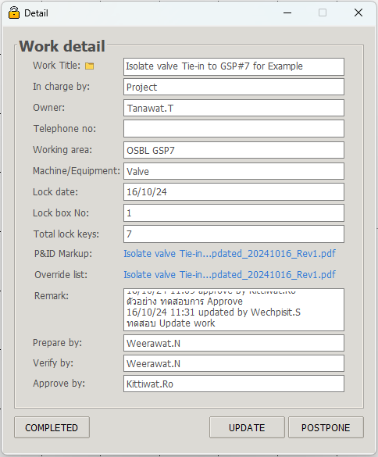
6. Update work
2
3
1
After “CONFIRM” Update work detail
P&ID Markup and Override list: ระบบจะทำการเปลี่ยนชื่อไฟล์ P&ID Markup และ Override list ให้อยู่ในรูปแบบเดียวกัน และใส่ Rev ต่อท้ายชื่อไฟล์ โดยอัตโนมัติ แสดงดังหมายเลข
Remark, ระบบจะอัพเดทข้อมูลหมายเหตุโดยอัตโนมัติ แสดงดังรูปภาพ “After update” และ Stamp date and time พร้อมกับชื่อผู้อัพเดท Work
1
2
3
After update
Before update

Slide 20
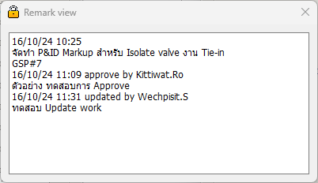
6. Update work
Remark view
เมื่อ Click ที่ช่อง Remark, โปรแกรมจะโชว์หน้าต่าง Remark view เพื่อแสดงรายละเอียดของ Remark ที่มีการอัพเดทกันอย่างต่อเนื่อง

Slide 21
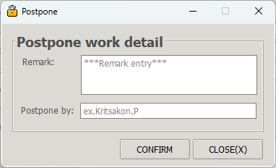
7. Postpone work
กรอก หมายเหตุ
กรอก ชื่อผู้เลื่อน Work
Postpone work
ใช้ในกรณีที่ Work มีการเลื่อนออกไป หลังจาก Lock out Tag out แล้ว เนื่องจากสาเหตุต่างๆ เช่น แผนงานถูกเลื่อน, ความต้องการก๊าซธรรมชาติสูง ไม่สามารถหยุดเครื่องจักร/อุปกรณ์ได้ หรือความจำเป็นทางธุรกิจต่าง ๆ

Slide 22
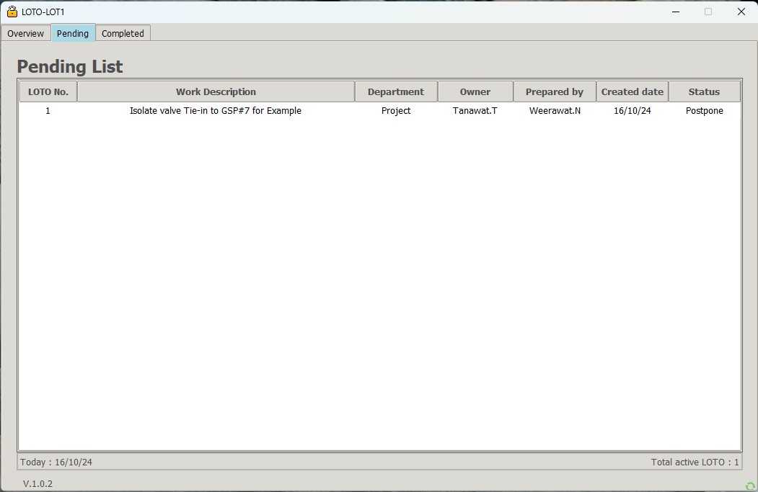
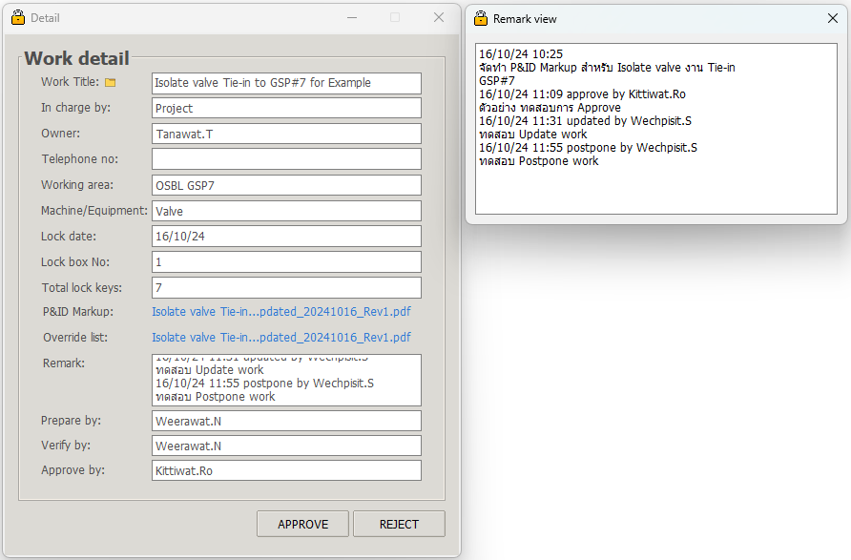
7. Postpone work
1
Pending Tab
Postpone work
หลังจาก “CONFIRM” Postpone work, ระบบจะย้าย Work จาก Overview Tab มาอยู่ที่ Pending Tab และเปลี่ยน Status จาก Active เป็น Postpone แสดงดังหมายเลข
Section Mgr. พิจารณา “APPROVE” Work อีกครั้ง เมื่อปัจจัยต่างๆ พร้อมสำหรับ Lock out Tag out, ระบบจะทำย้าย Work จาก Pending Tab ไปยัง Overview Tab และเปลี่ยน Status จาก Postpone เป็น Active
1

Slide 23
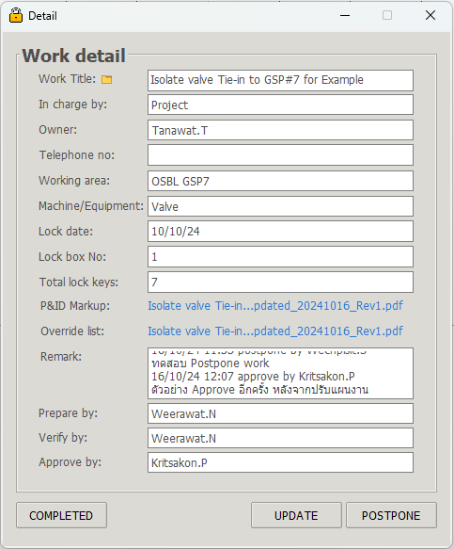
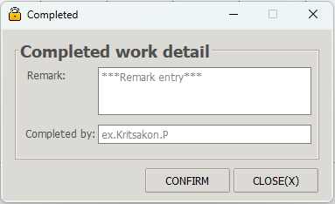
8. Completed work
กรอก หมายเหตุ
กรอก ชื่อผู้ Completed Work
Completed work
ใช้ในกรณีที่ Work เสร็จสิ้น และทำการปลด Lock out Tag out เรียบร้อยแล้ว

Slide 24
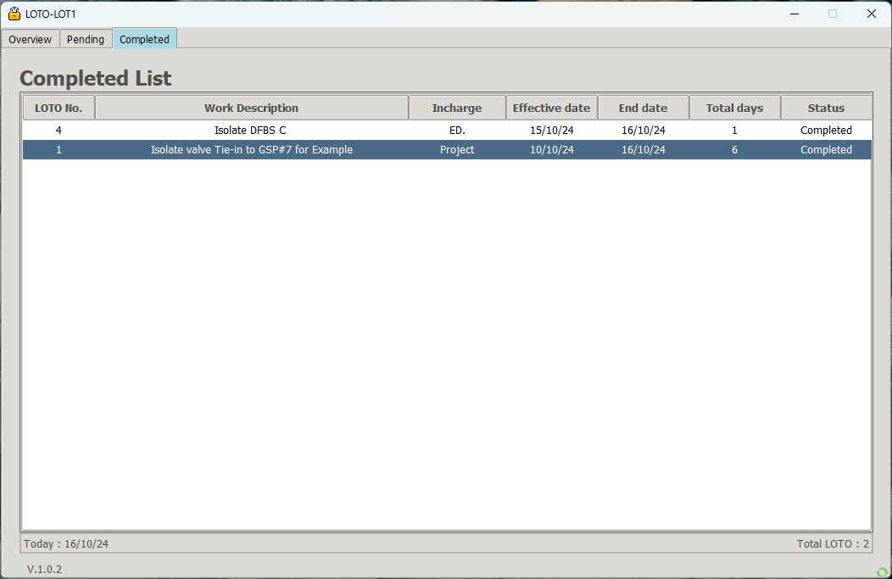
8. Completed work
2
3
1
Completed work
หลังจาก “CONFIRM” Completed work, ระบบจะย้าย Work จาก Overview Tab มาอยู่ที่ Completed Tab และเปลี่ยน Status จาก Active เป็น Completed แสดงดังหมายเลข
ระบบจะ Stamp date เป็นวันที่กด Completed work แสดงดังหมายเลข และจะคำนวณจำนวนวันที่ใช้ในการ Lock out Tag out แสดงดังหมายเลข
Completed Tab
1
2
3

Slide 25
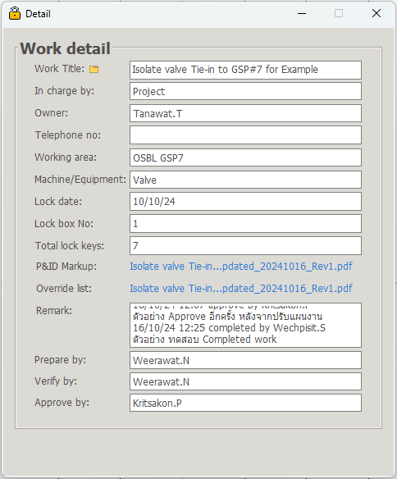
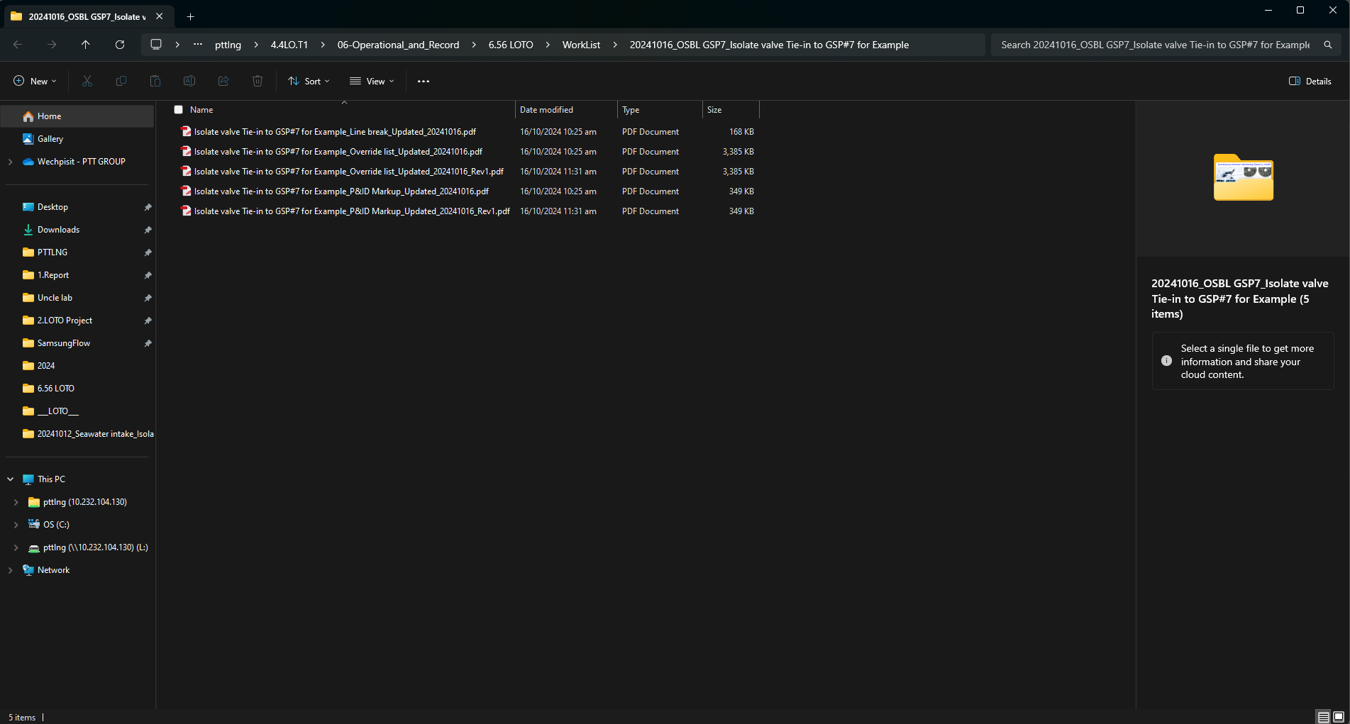
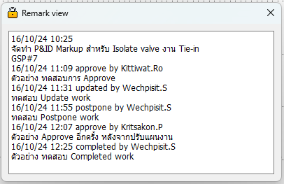
8. Completed work
Completed work
Double click at Selected work เพื่อดูรายละเอียดข้อมูลต่างๆ ของ Work
Click เพื่อเปิด Folder ของ Work ที่จัดเก็บข้อมูล P&ID Markup, Override list และ Line break
Click Remark เพื่อเปิด Remark view ดูรายละเอียดความคืบหน้า, การปรับเปลี่ยน Line up หรือข้อมูลต่างๆ ของ Work

Slide 26
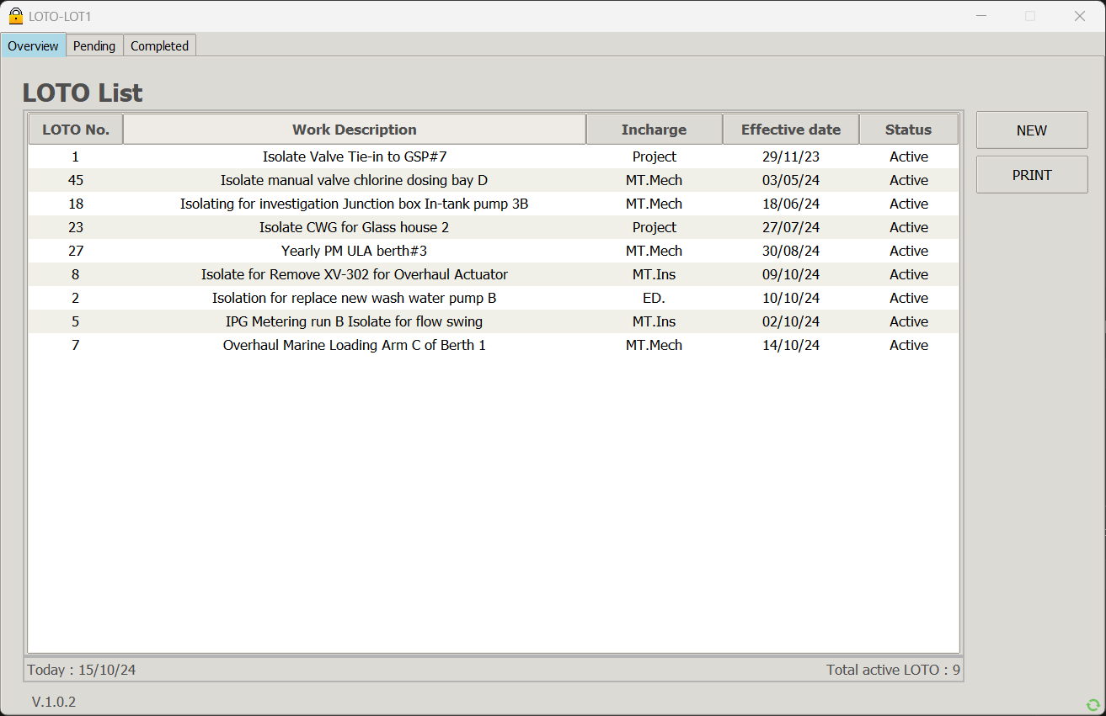
9. Features
Version and Refresh button
Refresh button, Click for refresh data in tab
Check version, Now V.1.0.2
15/10/2024

Slide 27
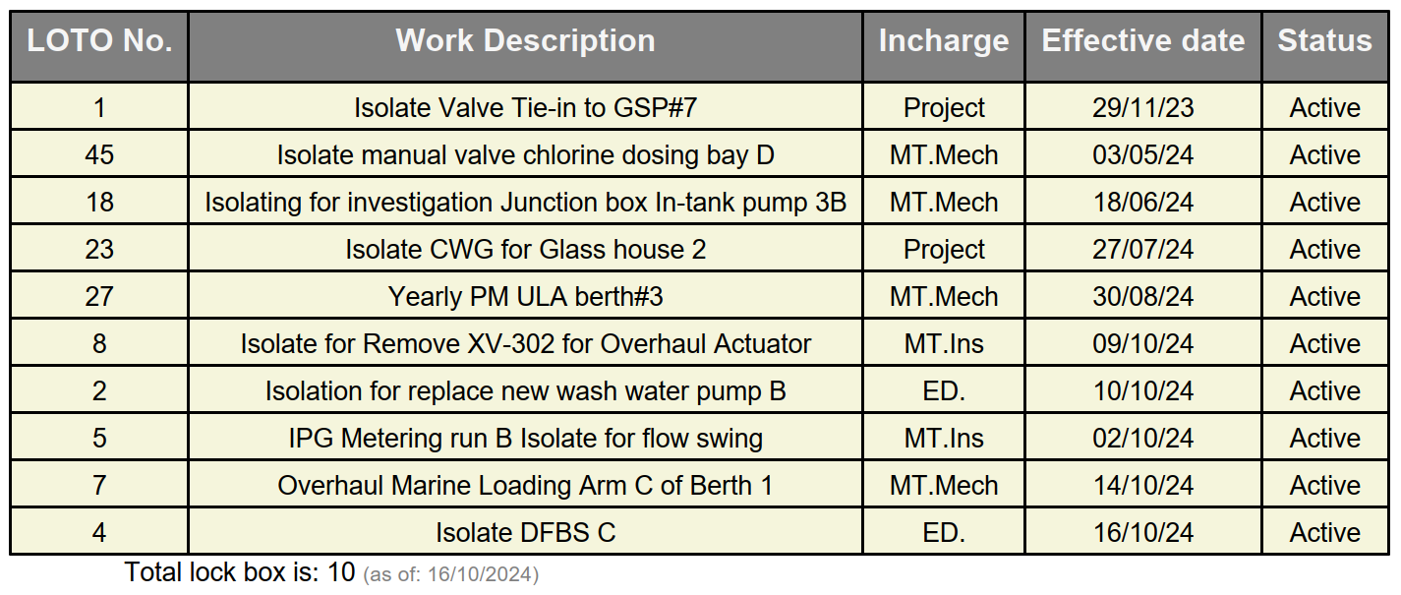
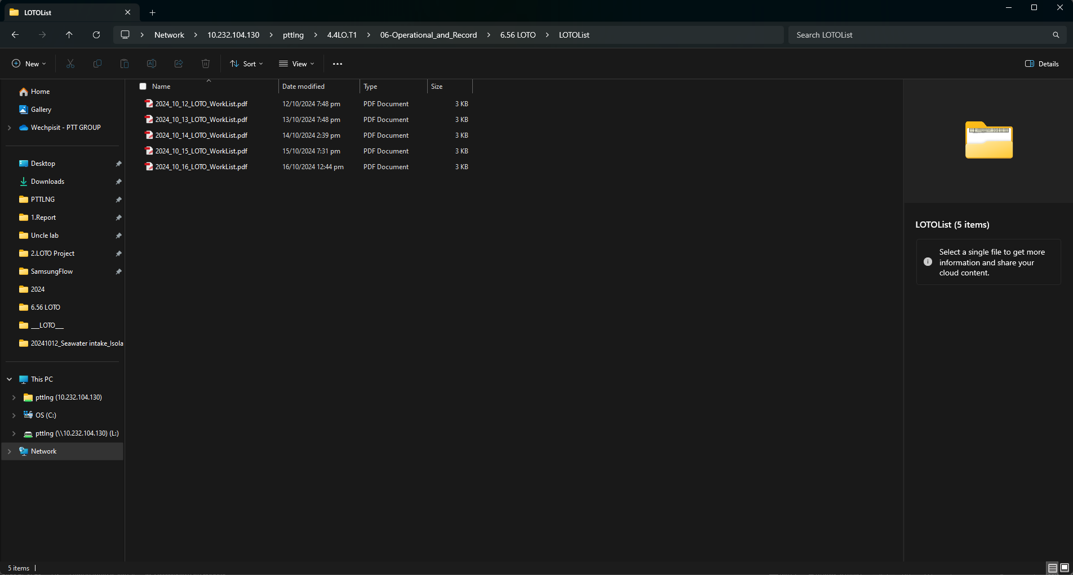
9. Features
PRINT LOTO List
2
1
3
PRINT
เมื่อ Click ที่ปุ่ม “PRINT” ดังหมายเลข
ระบบจะทำการสร้าง PDF File ประกอบด้วยข้อมูล Work ทั้งหมดที่อยู่ใน Status “Active” แสดงดังหมายเลข
PDF File ของ Lock out Tag out list ดังกล่าว จะถูกเก็บอยู่ที่ \\10.232.104.130\pttlng\4.4LO.T1\06-Operational_and_Record\6.56 LOTO\LOTOList แสดงดังหมายเลข
สามารถนำตารางดังกล่าว ไปใช้ประกอบข้อมูล Day-Night shift operation report และ Morning meeting presentation
1
2
3

Slide 28
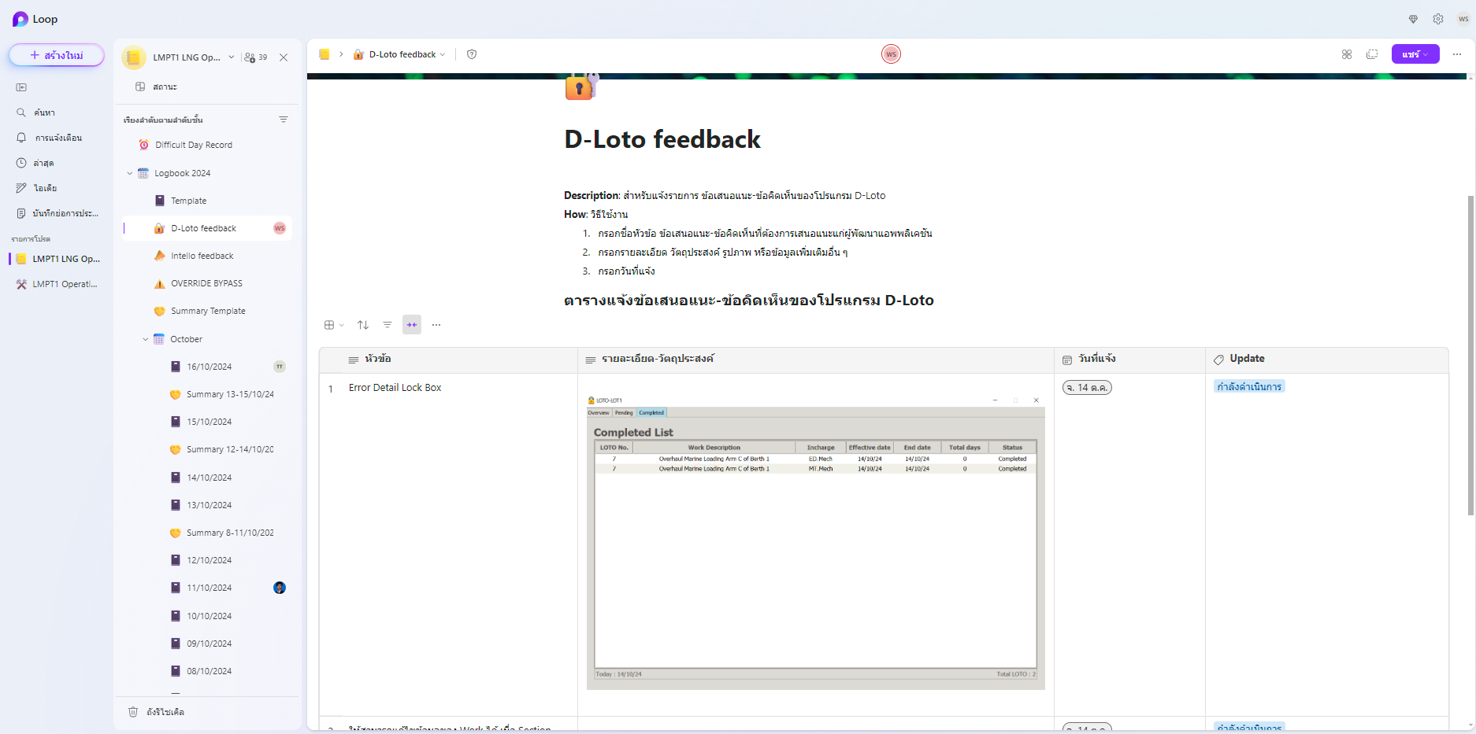
10. Feedback
Feedback
แนะนำข้อเสนอ หรือแจ้งปัญหาที่พบได้ที่ Loop “D-Loto feedback”

